Slide 1

Sprint 3 demo
LISK.Delegates
S65-2

Slide 2
Inhoudsopgave
Sprint 2 Retrospective
Sprint 3 Goals
Sprint 3 Achievements
RabbitMQ NuGet
Encryptie en decryptie in de pipeline
Demo van de applicatie
Sprint 4 Goals

Slide 3
Sprint 2 Retrospective
Start: Stories refinen + pokeren tijdens de gehele sprint.
More: Keuzes Vastleggen.
Mor: Individueel dingen oppakken.
Stop: Afkappen van discussies”...”.
Stop: Kritiek uiten vanuit de hele groep op een persoon.
Continue: Signaleren wanneer we iets moeten aanpakken.
Continue: Documentatie van niet code.
Continue: Tot 4 uur werken.
less: Over elke keuze een discussie starten.
less: Meeting met Jeffrey op vrijdagen serieuzer nemen.

Slide 4
Sprint 3 Goals
Case studies
Email service eerste functionaliteit en combinatie met andere services
Market service eerste functionaliteit
Context based research opdracht volbrengen
Registreren nieuwe implementatie
Inloggen en uitloggen implementeren
Bestaand account verwijderen implementeren
Account informatie aanpassen implementeren
Notes:
108 tot 131 is uitgewerkt

Slide 5
Sprint 3 Achievements
Case studies
Context based research opdracht volbrengen
Registreren nieuwe implementatie
Inloggen en uitloggen implementeren
Bestaand account verwijderen implementeren
Account informatie aanpassen implementeren
Encrypten en decrypten van config files in de pipeline.
Email service eerste implementatie en combinatie met andere services.
mq implementatie modulair gemaakt van nuget.

Slide 6
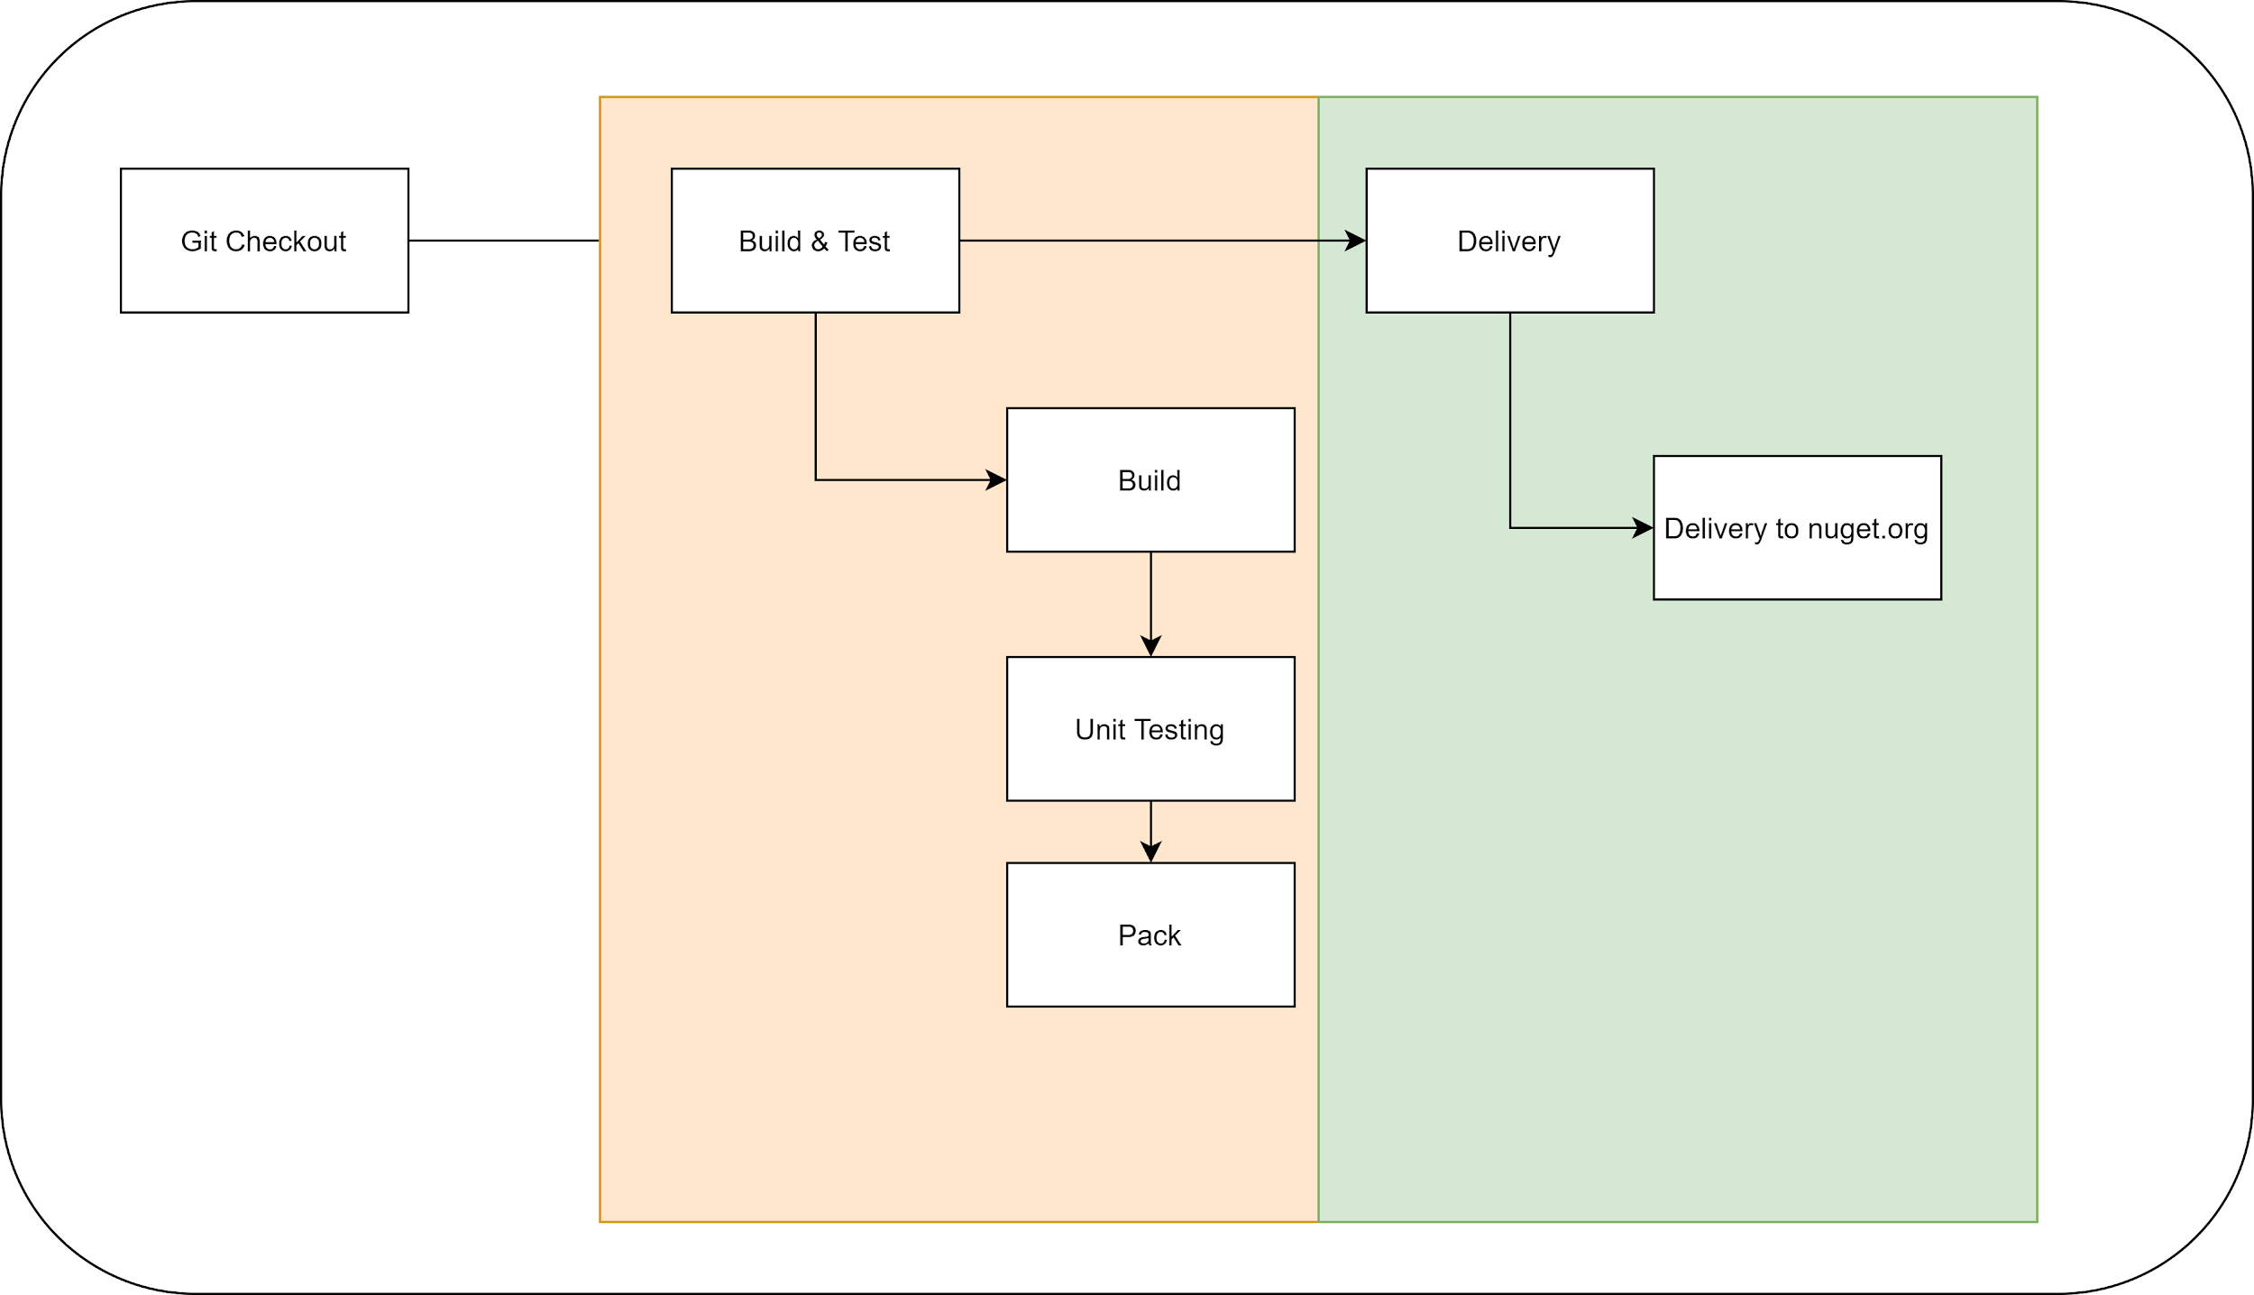
RabbitMQ NuGet
Notes:
dia: davy

Slide 7
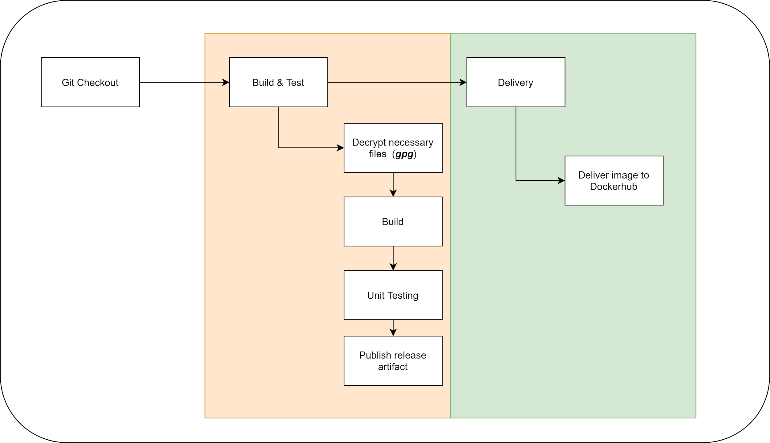
Encryptie en decryptie in de pipeline

Slide 8
Demo Registreren, Profiel

Slide 9
Sprint 4 goals
Case studies.
Marketplace service uitwerken en de hoofdfunctionaliteiten implementeren.
Communicatie service voor chat eerste functionaliteiten implementeren.
CI/CD Deployment maken.
Centrale logger.
CI/CD versioning van release.

Slide 10
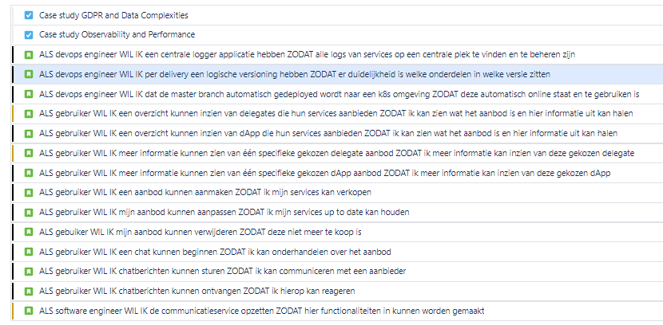
Sprint 4 planning

